Slide 1
需求工程
第一讲 产品与过程
厦门大学软件学院 林坤辉

Slide 2

一 产品与过程
1.1 软件产品
软件是：
与计算机系统运行和操作有关的程序、规程、规则及任何与之有关的文档和数据。它由两部分组成：
（1）机器可执行的程序及有关的数据；
（2）机器不可执行的，与软件开发、运行、维护、使用和培训有关的文档资料。

Slide 3
程序（Program）：是用程序设计语言(比如：C；C++；Java；C#等)描述的、适合于计算机执行的语句序列。
文档（Document）：是一种数据媒体及其记录的数据。
软件是通过人们的智力活动，把知识和技术转化成信息的一种产品。
软件是代码化的思维，是外化的思想。
软件有著作权和版权。

Slide 4
1.1.1 软件特征
软件是被开发和设计的，而不是传统意义 上被制造的;
软件是逻辑产品：它没有明显的物理形态，无需对实体进行制造和加工，但需要设计、实施和维护的生产过程。
软件一旦开发成功，就可以大量进行复制。
软件不会“磨损”,不过它会退化；
虽然软件正在向产业化前进，但大多数软件仍然是根据客户的需求定制的。

Slide 5
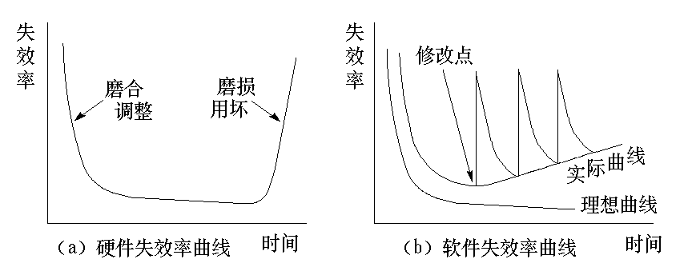

Slide 6
1.2 软件过程
方法与规范
人员
软件
过程
软件
产品
技术与工具

Slide 7
1.2.1 软件工程过程
软件工程过程（Software Engineering Process）是为获得软件产品，在软件工具支持下由软件工程师完成的一系列软件工程活动。
软件工程的过程则是将软件工程的方法和工具综合起来以达到合理、及时地进行计算机软件开发的目的。
过程定义了方法使用的顺序、要求交付的文档资料、为保证质量和协调变化所需要的管理、及软件开发各个阶段完成的里程碑。

Slide 8
软件工程方法为软件开发提供了 “如何做” 的技术
软件工具为软件工程方法提供了自动的或半自动的软件支撑环境

Slide 9
1.2.2 软件生命过程模型
软件过程模型（也称软件开发模型、软件生存期模型、软件工程范型）是跨越整个软件产品生存期的系统开发、运作和维护所实施的全部过程、活动和任务的结构框架。
简单地说，是软件产品或软件系统从设计、开发、投入使用到被淘汰的全过程。
所谓模型就是一种开发策略，这种策略针对软件生命周期的各个阶段提供了一套范型，使工程的进展达到预期的目的。

Slide 10
1.2.3 编码修复模型
编码修复模型是所有模型中最古老也是最简单的模型。
编码
测试
交付

Slide 11
编码修复模型的特点
它几乎不执行任何预先的计划，该模型的使用者很快就进入了所开发产品的编码阶段。
典型的情况是，完成大量的编码，然后测试产品并且纠正所发现的错误。
编码和测试工作一直持续到产品开发工作全部完成并将产品交付给客户。

Slide 12
缺点：
缺乏预先的计划和不正规的开发；
软件产品的质量低于用其他模型实现的产 品质量；
产品的设计没有认真计划及文档化，代码很难维护。
优点：
简单快捷，适合于很小且很简单的项目。

Slide 13
1.2.4 线性顺序模型
线性模型也称为传统生存周期或瀑布模型。
传统生存模型是软件工程中应用最广泛的过程模型，在软件工程中占有肯定和重要的位置。
它提供了一个模板，使得分析、设计、编码、测试和支持的方法可以在该模板的指导下应用。

Slide 14
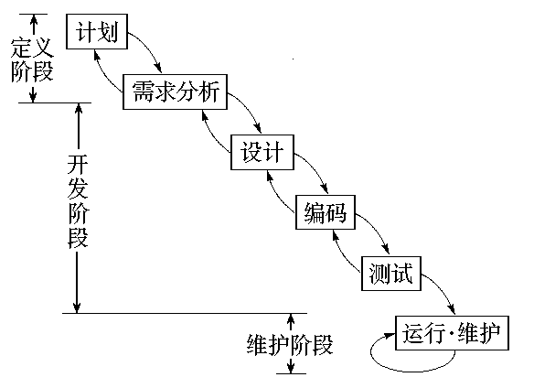
瀑布模型

Slide 15
与模型相关的工作可分为三个一般的阶段：
（1）定义阶段：集中于“做什么”；
两个主要任务：项目计划、 需求分析
（2）开发阶段：集中于“如何做”；
三个特定任务：设计、编码、测试
（3）支持阶段：关注于“变化”
四类可能遇到的变化是：
纠错、适应、增强、预防。

Slide 16
线性顺序模型特点
阶段间的顺序性和依赖性；
文档驱动性；
严格阶段评估；
开发初期需要清楚全部需求；
开发周期长、风险大。

Slide 17
优点：
1、它提供了一个模板，这个模板使得分析、设计、编码、测试和支持的方法可以在该模板下有一个共同的指导。
2、虽然有不少缺陷但比在软件开发中随意的状态要好得多。

Slide 18
缺点：
1. 经常情况下客户难以表达真正的需求，而这种模型却要求完整准确的需求，这种模型是不欢迎需求的变化或具有二义性问题存在的。
2. 客户要等到开发周期的晚期才能看到软件运行的测试版本，如果在这时发现大的错误时，后果可能是灾难性的。
3.这种模型要求严格的阶段性与顺序性，但实际的项目大部分情况难以按照该模型给出的顺序进行。

Slide 19
1.2.5 产品与过程的关系
软件过程是为开发高质量软件产品所需要完成的任务的框架。
如果过程很弱，最终产品不可避免地会出现问题。
但过分依赖过程也是很危险的。

Slide 20
1.3 需求在软件生命过程中的地位
需求是进行软件开发的出发点;
需求是验证软件产品的检查点;
需求是软件项目成功与失败的关键.

